Slide 1
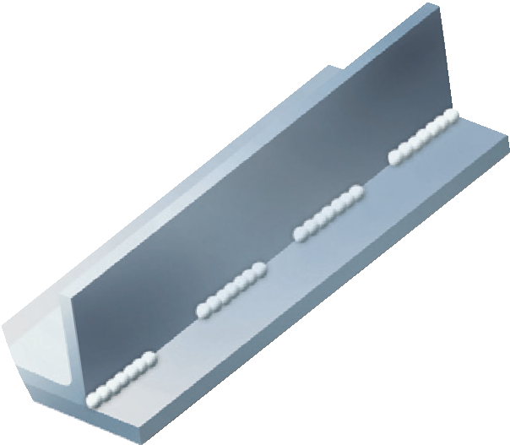
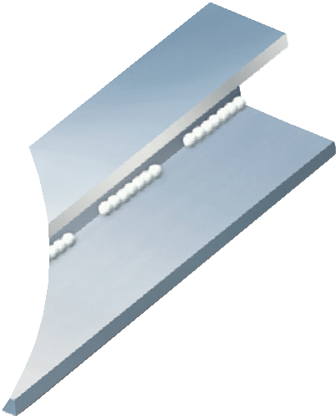
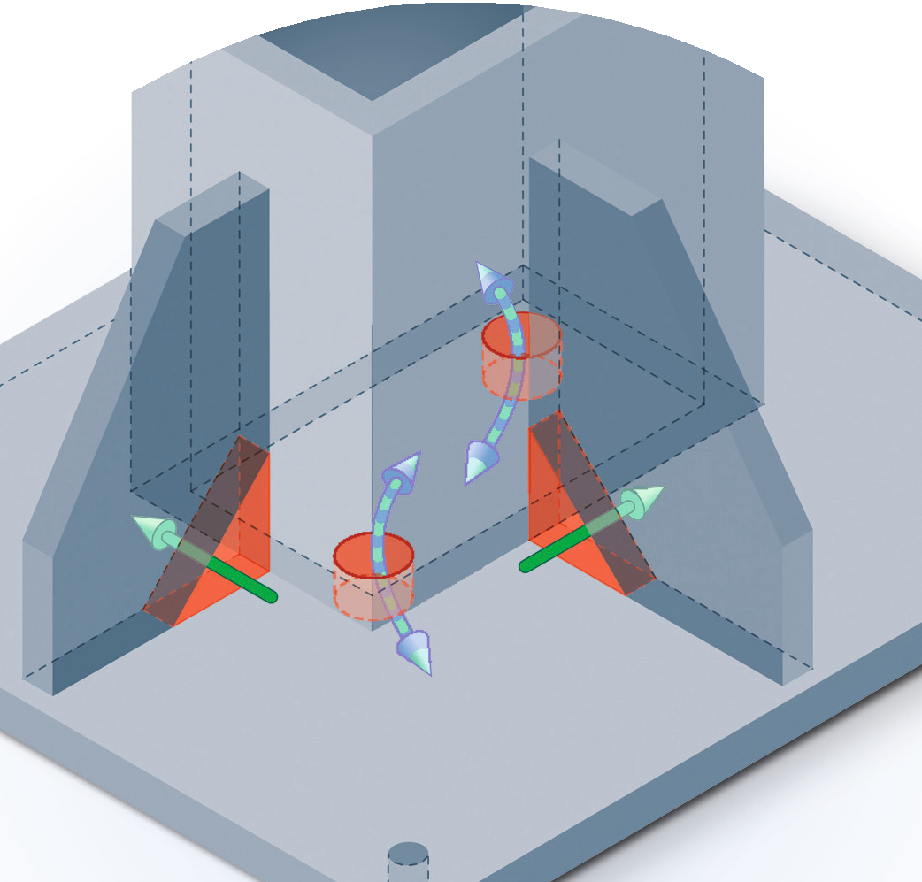
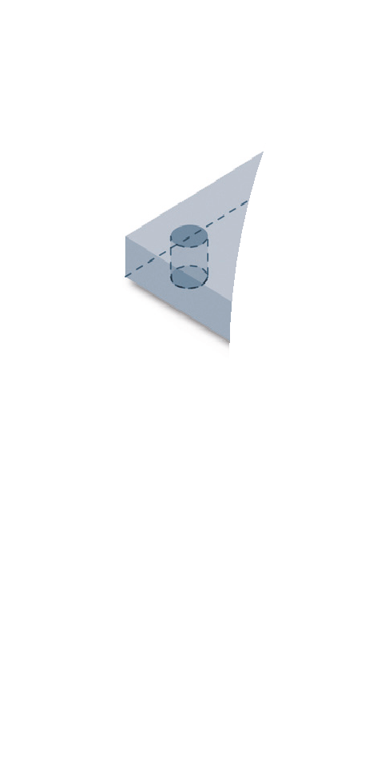
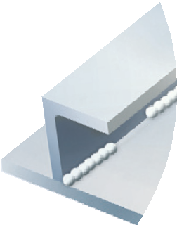
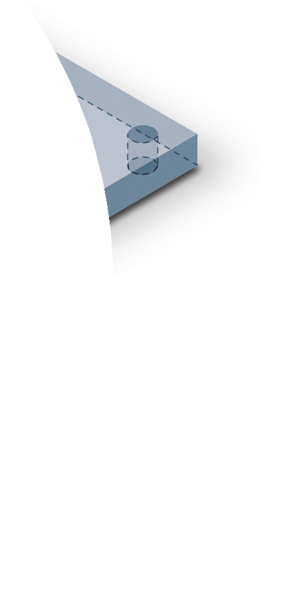
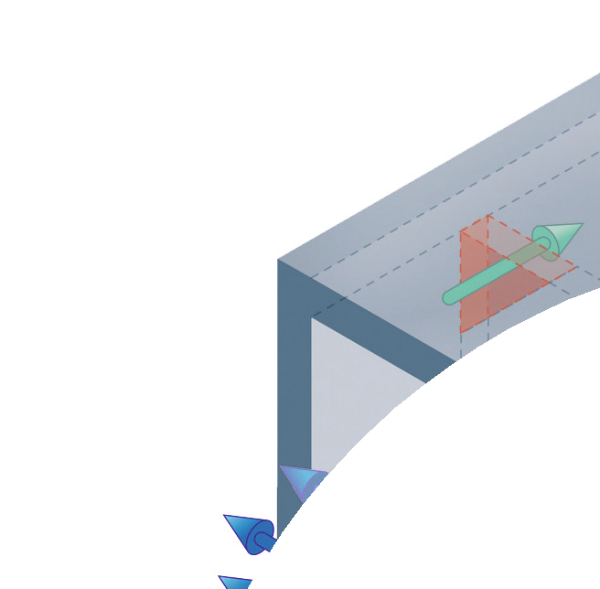
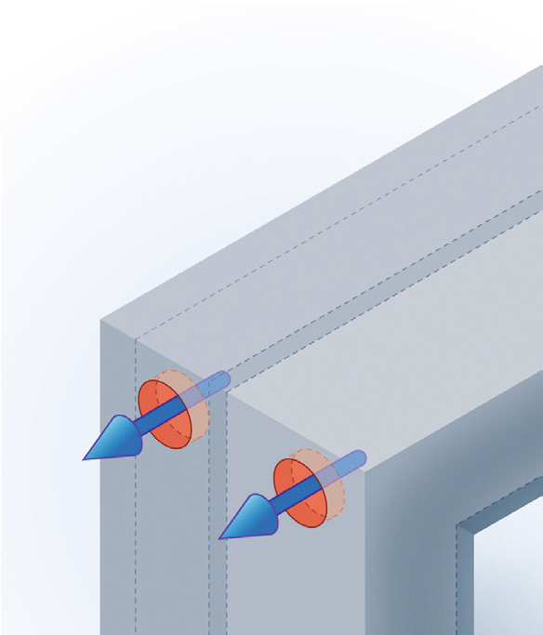
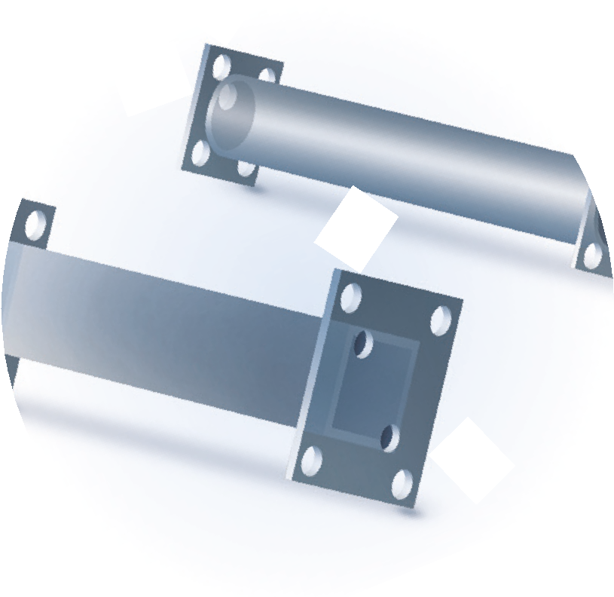
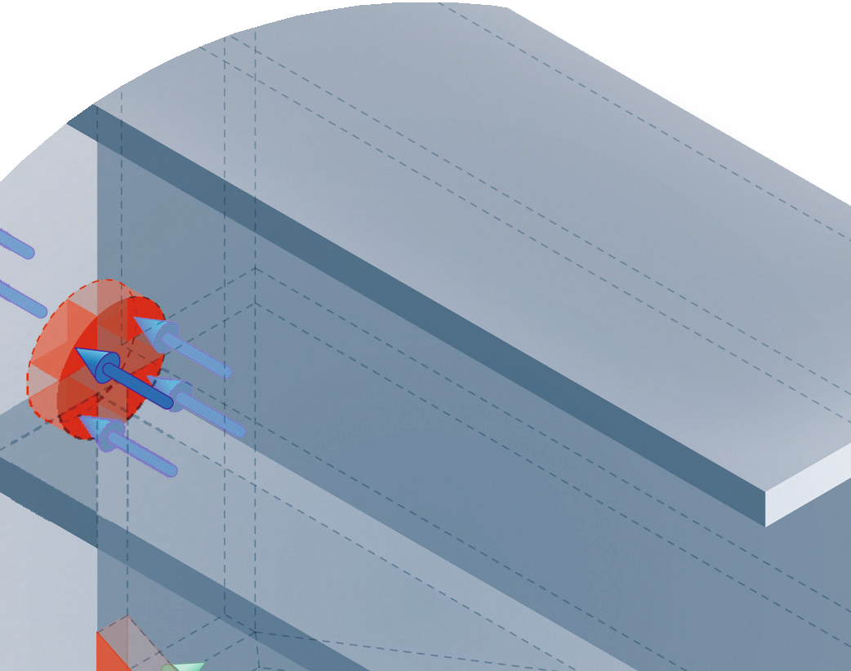
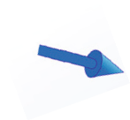
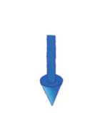
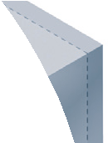
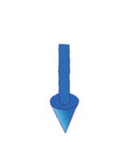
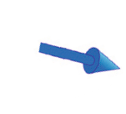
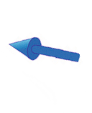
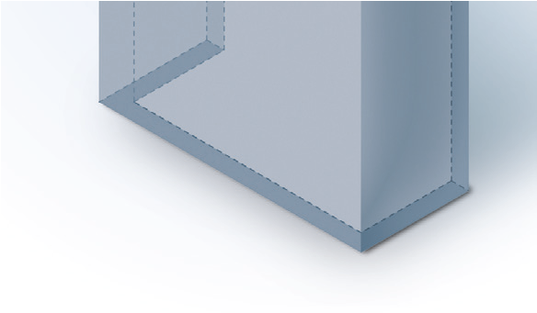
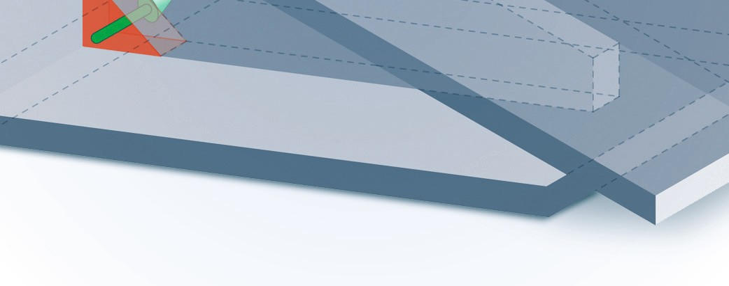
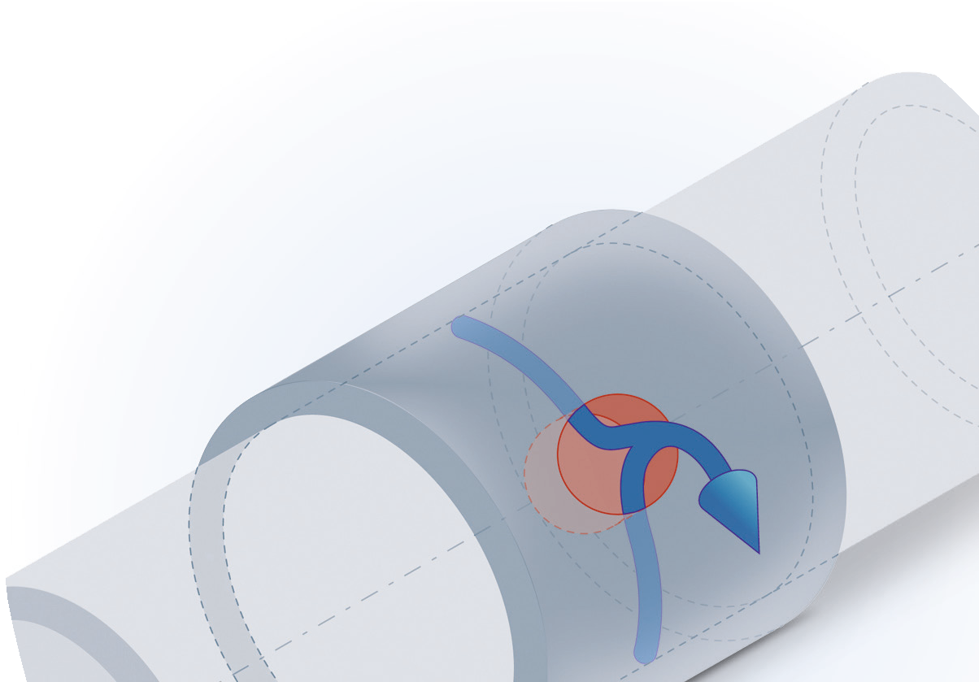
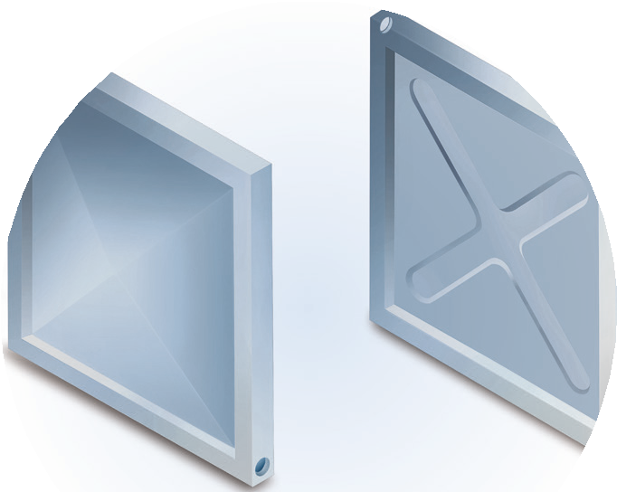
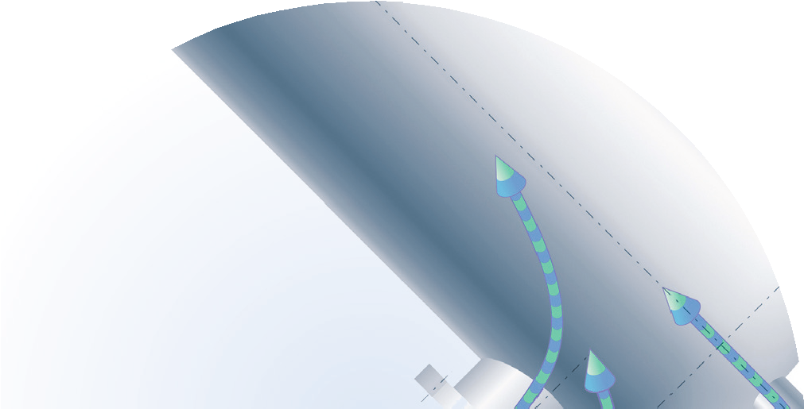
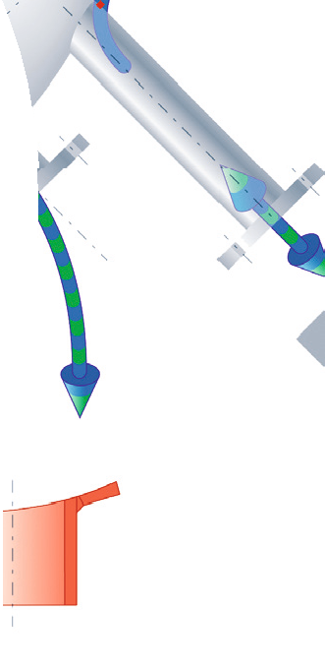
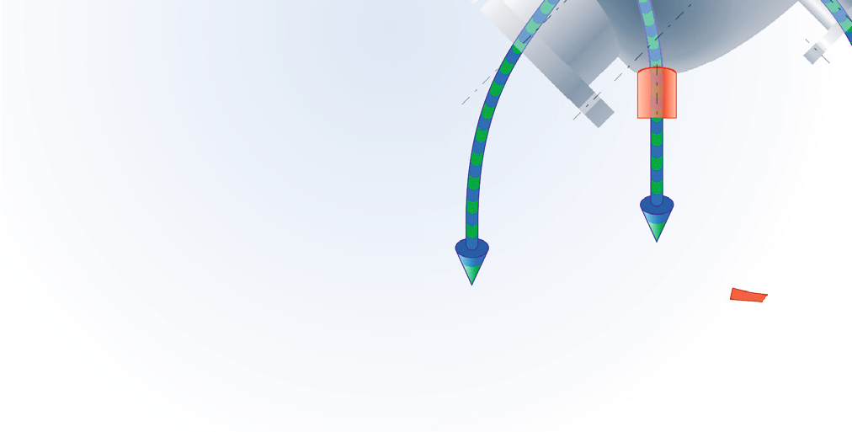
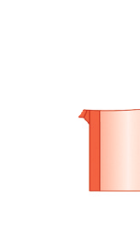
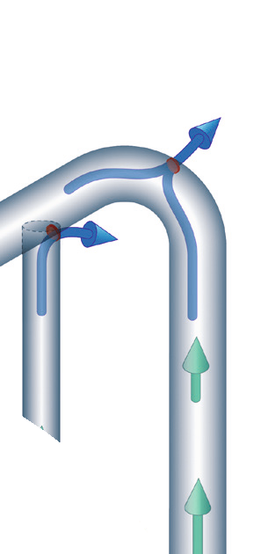
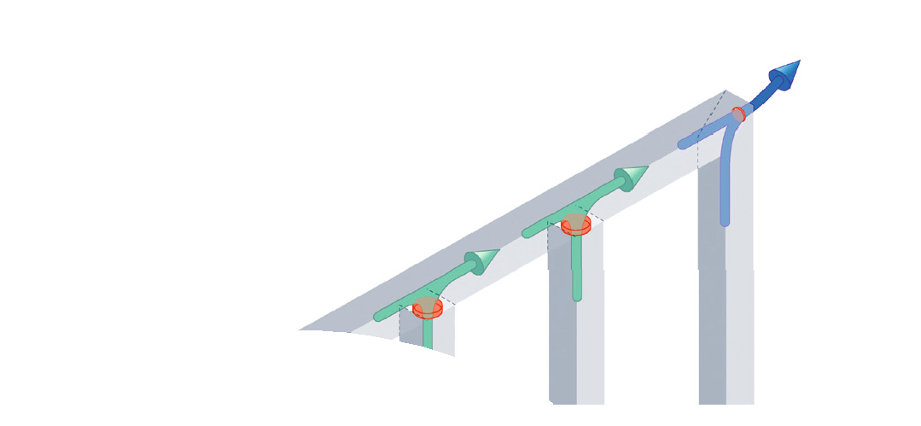
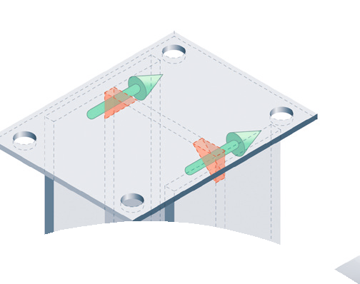
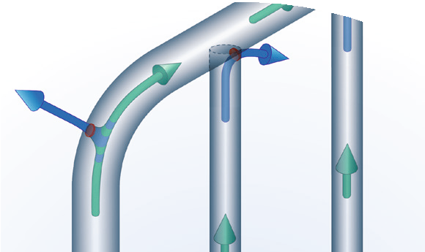
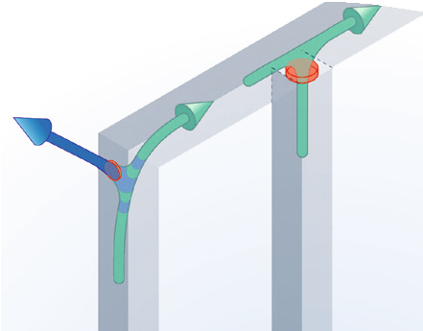
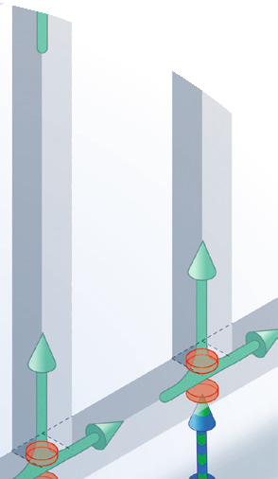
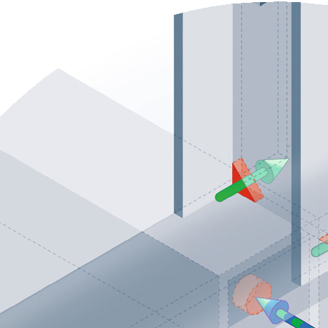
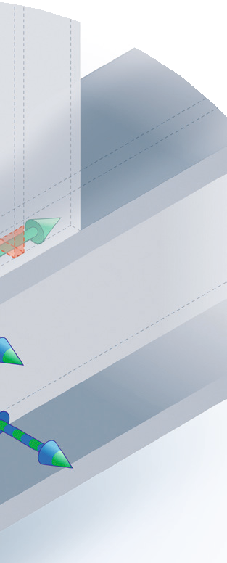
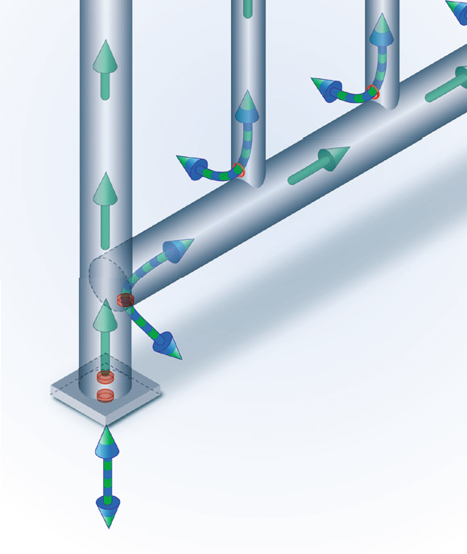
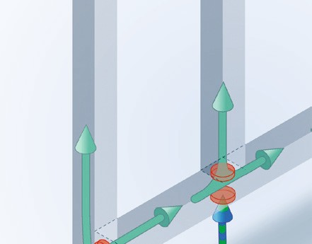
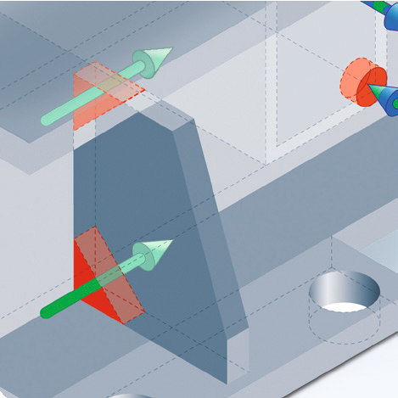
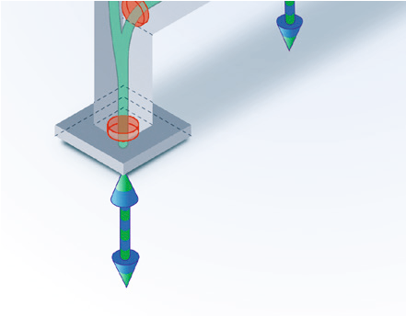
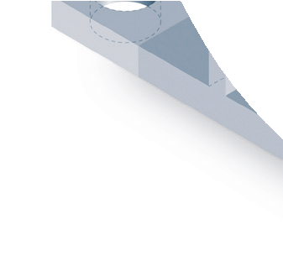
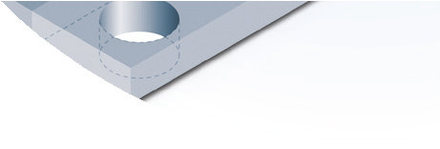
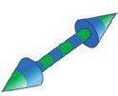
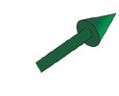
JAHRE
Familienunternehmen
FABRICACIÓN Y DISEÑO ADECUADOS PARA LA GALVANIZACIÓN EN CALIENTE
Sin pintura / aerosoles / escoria de soldadura Sin etiquetas / rotulación
Agujeros en la zona de la placa base
Evitar paredes dobles y ranuras, ventilar las paredes dobles inevitables
Ventilación en las esquinas
Muescas / agujeros en la zona de las placas del extremo
Posición de los agujeros de ventilación y puntos de suspensión
Soldar los tubos al ras
Ventilar las paredes dobles
Hacer costillas y refuerzos
Barrenos visibles
Barrenos cubiertos / verificables
Barrenos en diseños complejos
 |  |  |  |  | Número | y posición | de agujeros | o cortes en | extremos | de los | perfiles | huecos
 |  |  | 1 agujero | 1 agujero | 2 agujeros | 2 agujeros | 2 recortes de esquina | 4 agujeros | 4 agujeros | 4 recortes de esquina | 4 Agujeros de 15 mm + 1 agujero central | 4 agujeros de 15 mm + 1 agujeros centrales | 4 Frei- schnitte von 25 mm + 1 mittiges Loch
Forma y dimensiones de la sección transversal (mm) |  |  | Diámetro del agujero (mm) |  |  |  | Tamaño del recorte (mm) | Diámetro del agujero (mm) |  | Tamaño del recorte (mm) | Diámetro del agujero central(mm)
Redondo | Cuadrado | Rectangular
15 | 15 | – | 10 | 10 | – | – | – | – | – | – | – | – | –
20 | 20 | 30 x 15 | 10 | 10 | – | – | – | – | – | – | – | – | –
30 | 30 | 40 x20 | 12 | 12 | 10 | 10 | – | – | – | – | – | – | –
40 | 40 | 50 x 30 | 14 | 14 | 12 | 12 | 10 | – | – | – | – | – | –
50 | 50 | 60 x 40 | 16 | 16 | 12 | 12 | 13 | 10 | 10 | – | – | – | –
60 | 60 | 80 x 40 | 20 | 20 | 12 | 12 | 15 | 10 | 10 | 12 | – | – | –
80 | 80 | 100 x 60 | 25 | 20 | 16 | 16 | 20 | 12 | 12 | 15 | – | – | –
100 | 100 | 120 x 80 | 30 | 25 | 20 | 20 | 25 | 14 | 15 | 20 | – | – | –
120 | 120 | 160 x 80 | 35 | 30 | 25 | 25 | 30 | 20 | 20 | 25 | – | – | –
160 | 160 | 200 x 120 | 45 | 40 | 35 | 30 | 40 | 25 | 20 | 30 | 35 | – | –
200 | 200 | 260 x 140 | 60 | 50 | 40 | 35 | 50 | 30 | 25 | 35 | 50 | 40 | –
300 | 300 | 350 x 205 | – | – | 60 | 55 | 75 | 45 | 40 | 55 | 80 | 70 | 75
400 | 400 | 450 x 250 | – | – | 80 | 75 | 100 | 60 | 50 | 75 | 110 | 100 | 110
500 | 500 | 600 x 300 | – | – | 100 | 90 | 125 | 75 | 65 | 90 | 140 | 125 | 135
600 | 600 | 700 x 400 | – | – | 120 | 110 | 150 | 85 | 75 | 110 | 170 | 150 | 165
Nota 1: Los agujeros sombreados o cortes muestran el agujero o el corte en el extremo opuesto del perfil hueco. Nota 2: El tamaño del corte en esta tabla se refiere a la longitud del lado adyacente (no al lado diagonal). Nota 3: Los datos de la tabla no aplicables están identificados con „–“.
EJEMPLO DE LECTURA DE LA TABLA
Un perﬁl hueco con las dimensiones de 60 mm x 40 mm requiere en cada extremo ya sea:
al menos un agujero para con un diámetro de 16 mm o
al menos dos agujeros con un diámetro de 12 mm o
al menos dos cortes de esquina, tamaño del corte libre 13 mm, o
al menos cuatro agujeros con un diámetro de 10 mm
= Flujo de entrada
= Circulación
= Salida de aire
= Muesca
NOTA
La información que aquí se ofrece es válida para diseños de hasta aproximadamente 6 m de longitud. Los diseños más largos pueden requerir agujeros más grandes.
Es mejor que los agujeros sean 25 % del diámetro según la norma DIN EN ISO 14713.
Puede descargar un manual detallado con numerosos ejemplos sobre el tema "Producción y diseño compatibles con el galvanizado en caliente", así como información adicional sobre diversas áreas especializadas, en www.coatinc.com/downloads.

